Slide 1
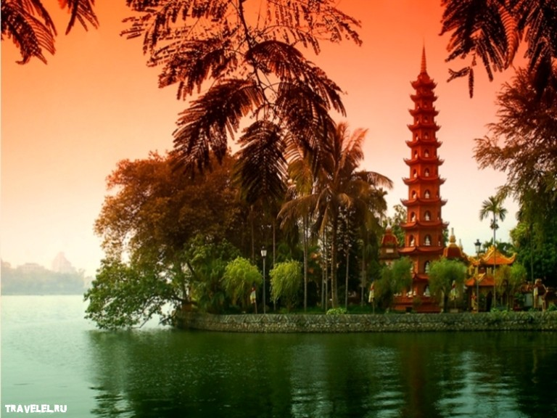
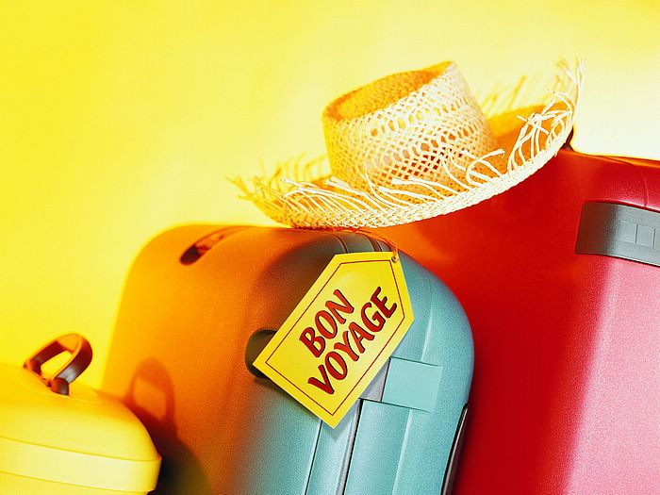
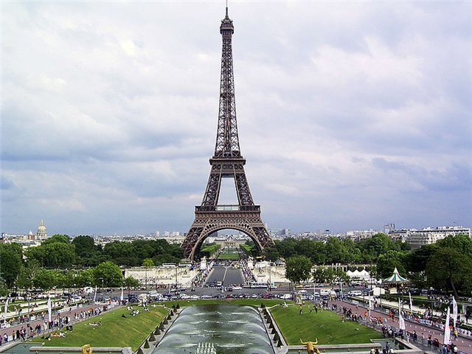
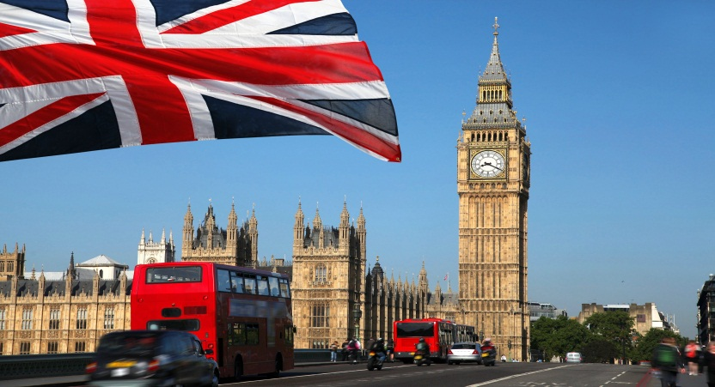
The 22nd of December
Tuesday

Slide 2
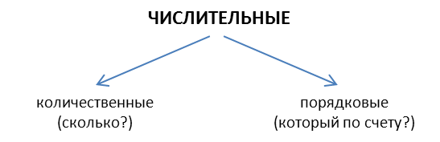
1 - один
1ый - первый
2 - два
2ой - второй

Slide 3
Numbers
Cardinal
Ordinal
1
one
the first (1st)
2
two
the second (2nd)
3
three
the third (3rd)
4
four
the fourth (4th)

Slide 4
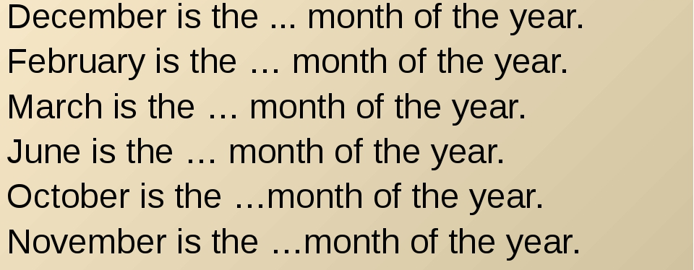
Fill in the gaps

Slide 5


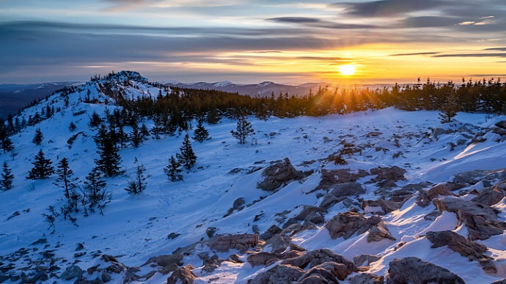
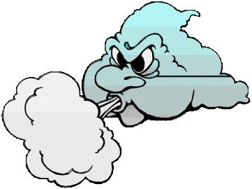


sunny
windy
frosty
cloudy
The WEATHER is …

Slide 6
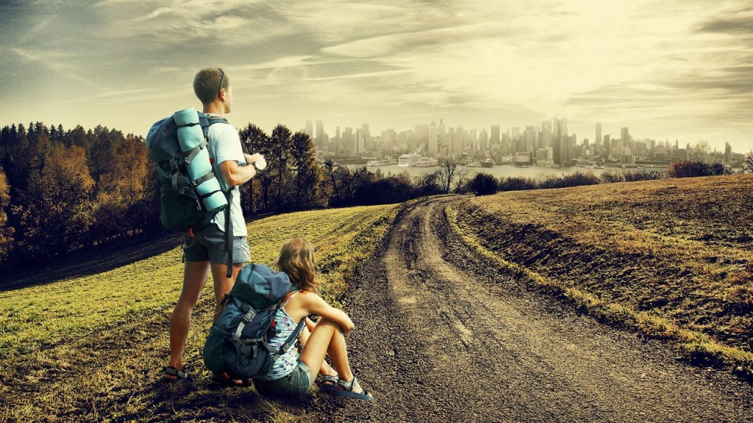
Travelling

Slide 7
The Ancient Egyptian pyramids are some of the most impressive structures ever built by human. Many of the pyramids are still present today for us to see and explore.
The pyramids were built as burial places to the Pharaohs. As part of their religion, the Egyptians believed that the Pharaoh needed certain things to take with him in the afterlife.
Deep inside the pyramids lays the Pharaoh's burial chamber which would be filled with treasure and various items for the Pharaoh to use in the afterlife. The walls were often covered with carvings and paintings. Near the Pharaoh's chamber would be other rooms where family members and servants were buried. There were often smaller rooms that acted as temples and larger rooms for storage. Narrow passageways led to the outside.

Slide 8
1. Name the main sights of Egypt.
2.What is the aim of the Pyramids?
3.What is there inside the Pyramid?

Slide 10
Many people
много людей
More people
больше людей
большинство людей
Most people

Slide 11
FILL IN THE GAPS
1)___________ British people spend their holiday___.
2)_____ and ___ people can ______ holidays abroad _________.
3)Travel agents offer _______ holidays.
4)____ British people holidays at a _______ ______.
5)The USA and Australia _____ __a lot of tourists.
abroad
afford
nowadays
package
seaside
resort
attract

Slide 12
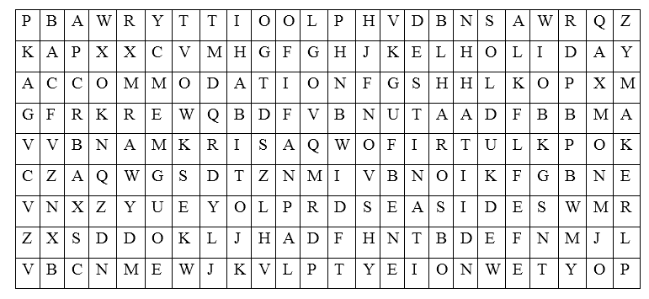

Slide 13
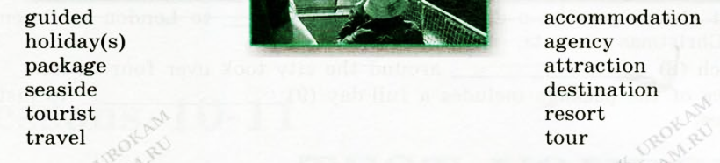

Slide 14

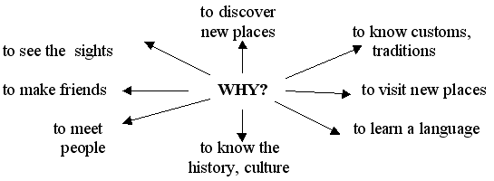

Slide 15
People travel because they want…

Slide 16
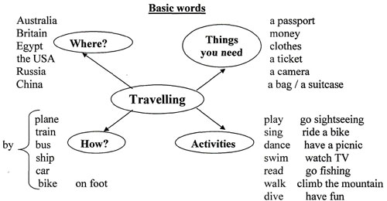

Slide 17
МОДАЛЬНЫЕ ГЛАГОЛЫ (MODAL VERBS)
Модальными глаголами являются глаголы:
can, could, may, must, ought (to), need, should,
Have to.
Модальные глаголы обозначают не действие, а способность, допустимость, возможность, вероятность, необходимость совершения действия.
Модальные глаголы не употребляются без смыслового глагола.

Slide 18
Модальный глагол can выражает умение что-либо делать. На русский язык обычно переводится словами мочь, уметь.
I can speak English.

Slide 19
Модальный глагол could выражает умение что-либо делать в ПРОШЛОМ. На русский язык обычно переводится словами мог, умел.
I could speak English at school.

Slide 20
Если can или could стоят в начале ВОПРОСА, то это будет – ВЕЖЛИВАЯ ПРОСЬБА:
Can I take it?
Could I ask you?

Slide 21
Модальный глагол was/were able to выражает возможность что-либо cделать в ПРОШЛОМ. На русский язык обычно переводится словами удалось.
I was able to get a visa.

Slide 22
Модальный глагол will be able to выражает возможность что-либо cделать в БУДУЩЕМ. На русский язык обычно переводится словами смогу.
I will be able to go to London next year.

Slide 23
Модальные глаголы may/might выражает просьбу или возможность чего-либо. На русский язык обычно переводится словами можно, возможно.
May I go out?
I might go to the party.

Slide 24
You must take a passport to the tour.
Модальный глагол must выражает обязанность, необходимость совершения действия в силу определенных обстоятельств, а также приказание или совет. На русский язык обычно переводится словами должен, нужно, обязан.

Slide 25
I suppose they should/ought to confiscate it.
Не should/ought to have done this work.
Модальный глагол should/ought to выражает моральную необходимость совершения действия. На русский язык обычно переводится словами должен, должен бы, следует, следовало бы.
Перечислите, что НЕОБХОДИМО сделать каждому человеку, который собирается в путешествие.
You should…

Slide 26
We need talk of this no more.
Do we need to answer this letter?
You do not need to answer this letter.
Модальный глагол need выражает необходимость совершения действия. На русский язык обычно переводится словами нужно, надо.

Slide 27
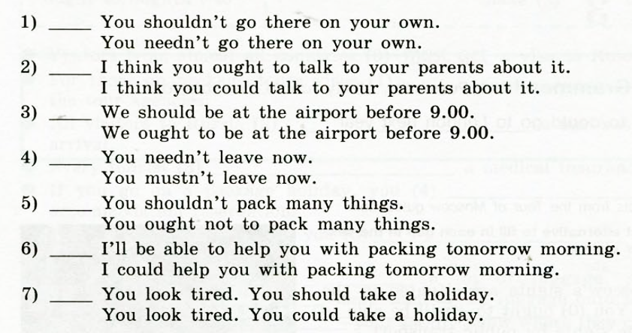

Slide 28
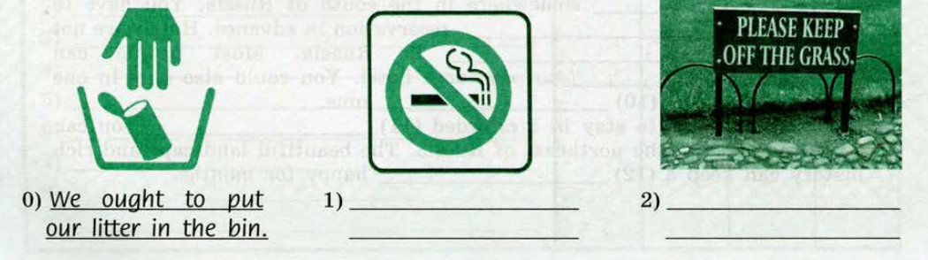

Slide 29
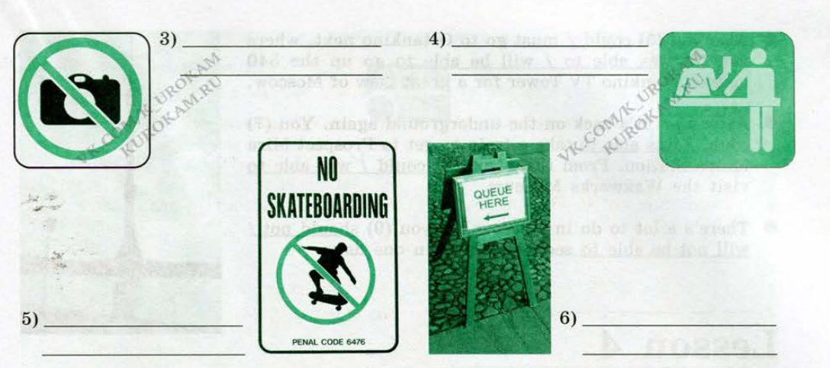

Slide 30
_________ is the only country in the world that is also a continent. It is the sixth large country and the smallest continent. The capital of the country is Canberra. The official language is English. _________ population is about 23 million people. The natives of the country are called Aborigines. _________ is the driest continent on the Earth. The unique climate and the isolation of ____________ from other continents explain the existence of unusual plants and animals. _________has a lot to offer to tourists. The most famous building in the country is the Sydney Opera House. Its roof looks like sails. It is a masterpiece of architecture. More than 5,000 people can visit concerts, operas, theatre performances and other events.

Slide 31
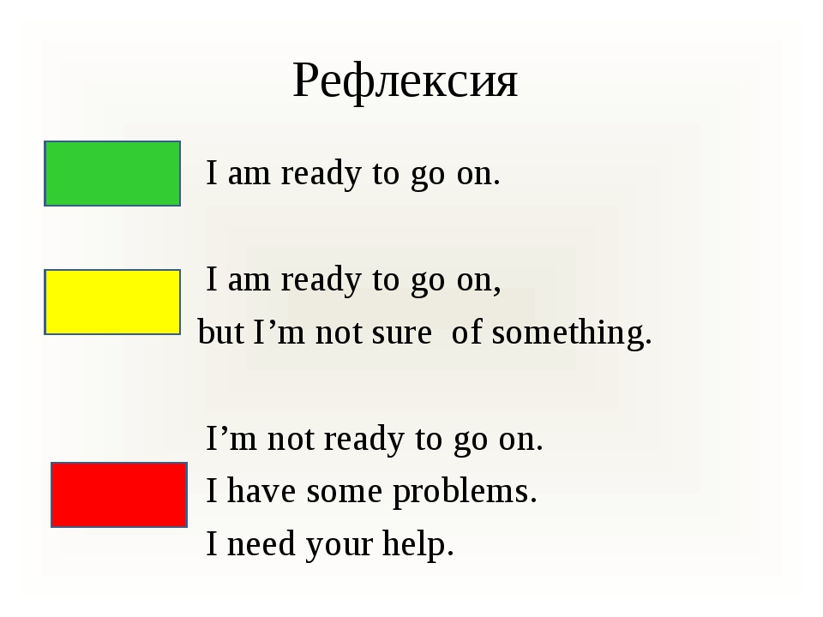
Tour 7: Project work

